Slide 1
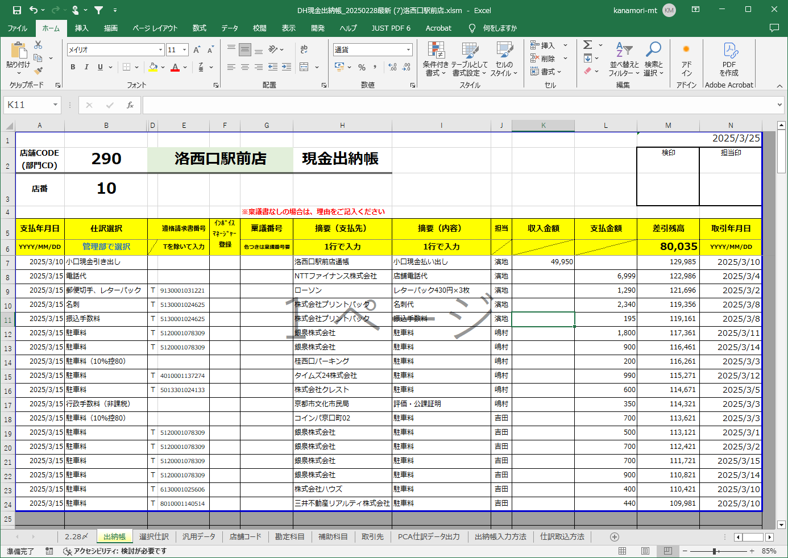
小口現金出納帳 更新手順
出納帳タブの名称を
変更しないでください
管理部に提出後に作業を行って下さい

Slide 2
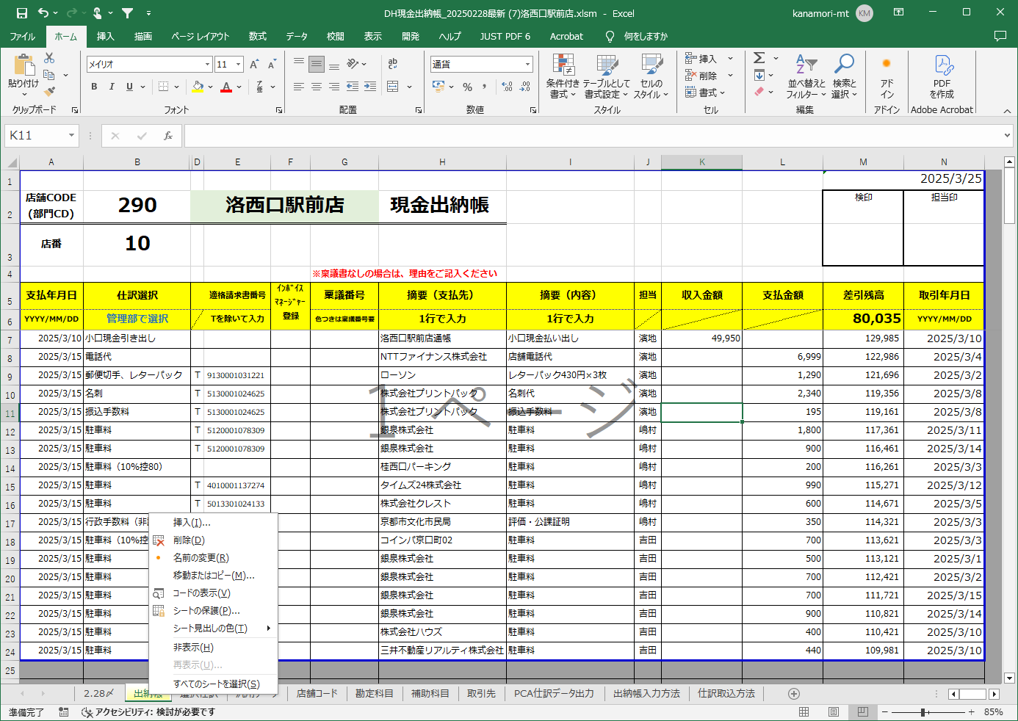
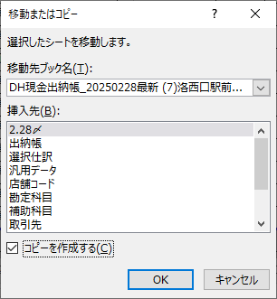
小口現金出納帳 更新手順
出納帳タブを右クリック
移動またはコピーを選択
コピーを作成するに☑
をクリック

Slide 3
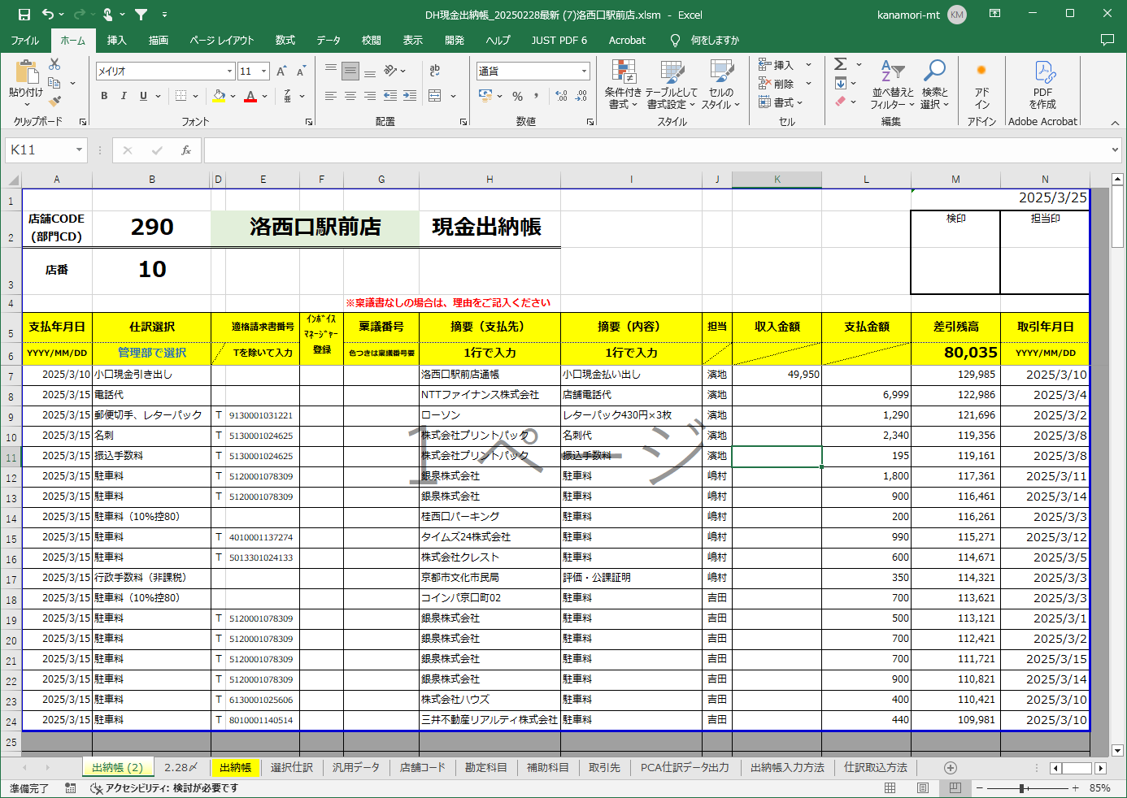

小口現金出納帳 更新手順
出納帳（2）が出来る
出納帳（2）の名前を変更

Slide 4
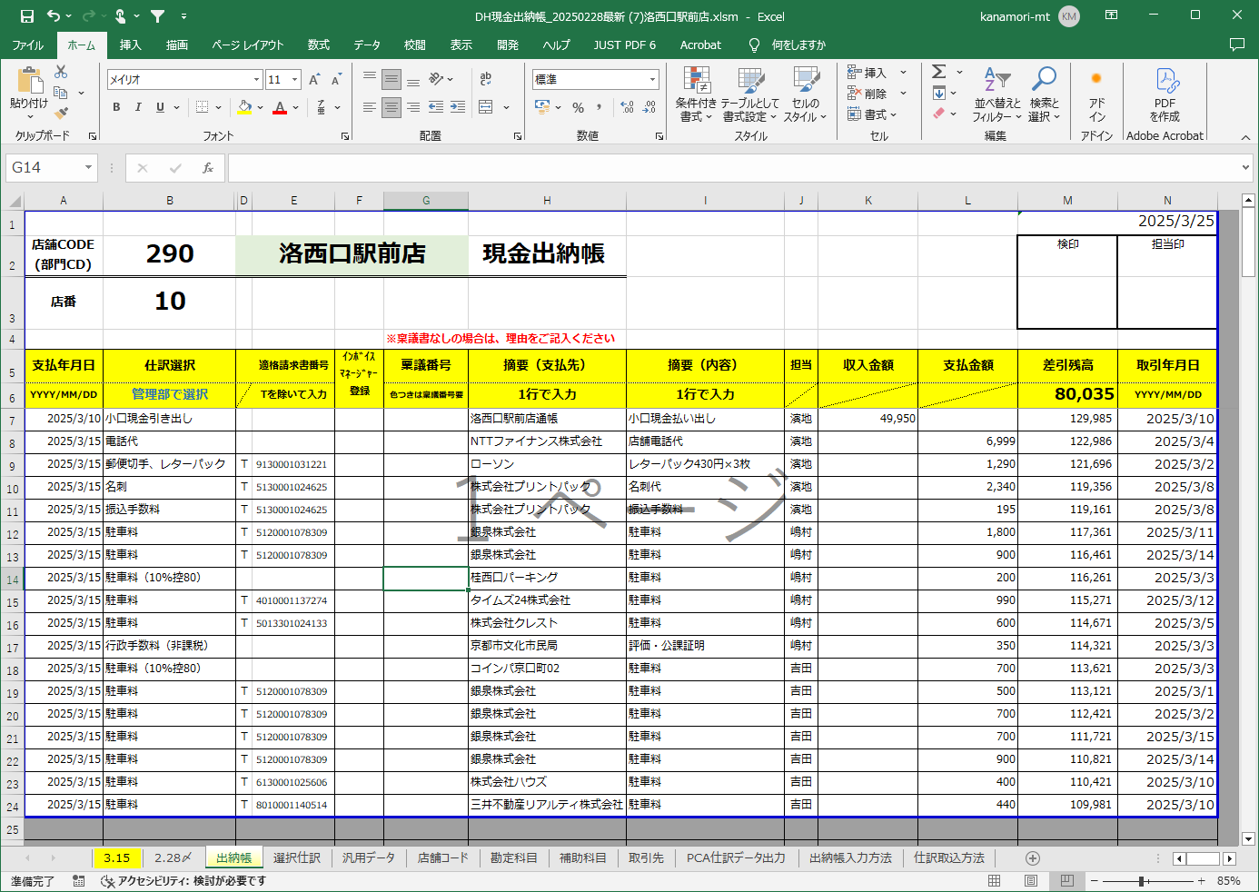
小口現金出納帳 更新手順
出納帳タブに戻り、データを削除する。
赤枠内を削除
差引残高を更新
更新日以降のデータを入力してください

